Slide 1
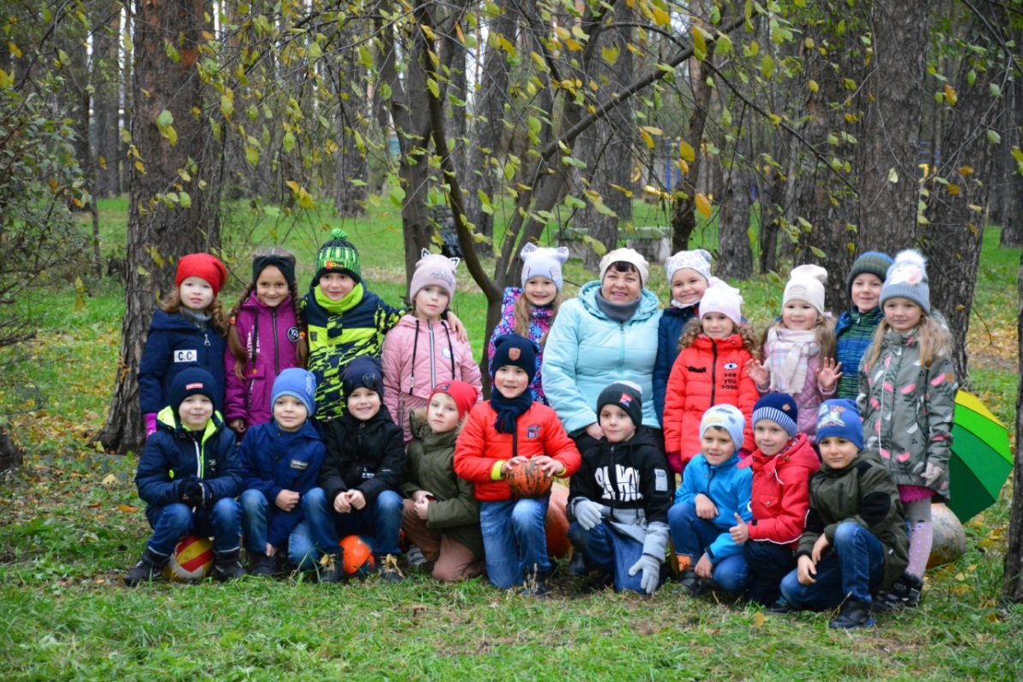

Визитная карточка подготовительной группы №5
«Орлята»
Информация об образовательной организации:
Амурская область, Серышевский район, пгт Серышево, ул.Чапаева д.1, Ковалёва, д.6
(841642) 23-4-74, 23-3-26
https://sad3teremok.nubex.ru/
Подготовил воспитатель
первой квалификационной категории
Моторова Н.А.

Slide 2
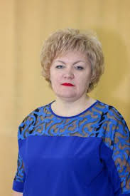
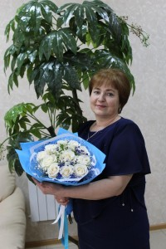
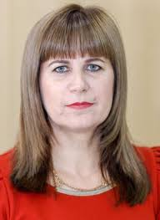
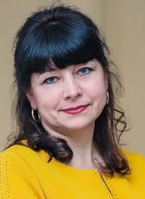
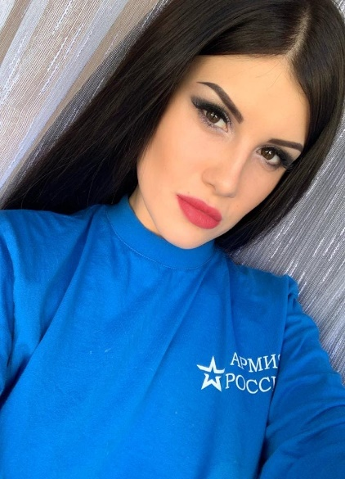
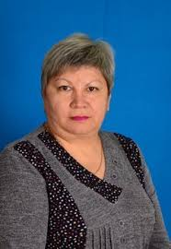
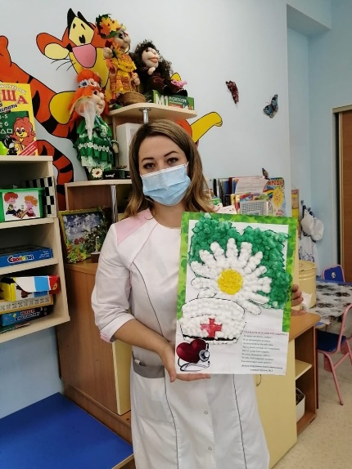
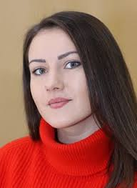
В Серышевском царстве Амурском государстве
структурным подразделением правила умница, красавица королева Светлана Петровна Гнатышина, а помогали ей:
старший воспитатель Елена Николаевна Галочкина,
завхоз Татьяна Владимировна Плохотнюк ,
инструктор по физической культуре Наталья Викторовна Попова,
логопед Анна Ивановна Игнатьева
Музыкальный руководитель Юлия Андреевна Закоморная,
И двое медработников Галина Никифоровна Пазущенко , Юлия Витальевна Загнитько

Slide 3
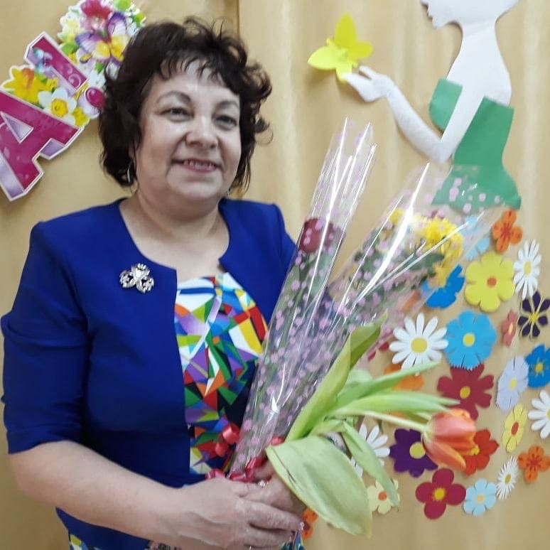
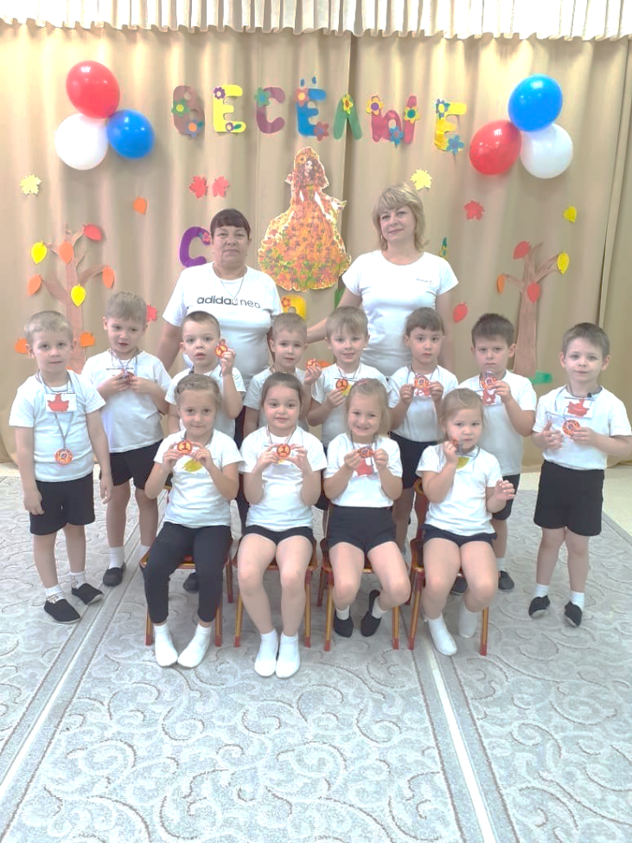
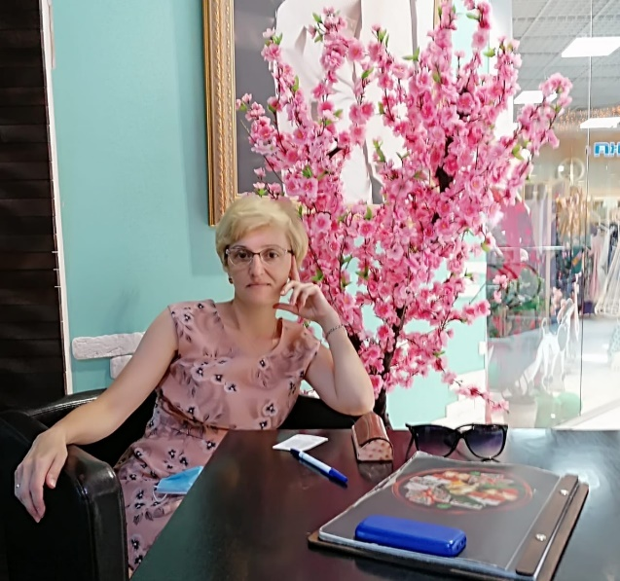
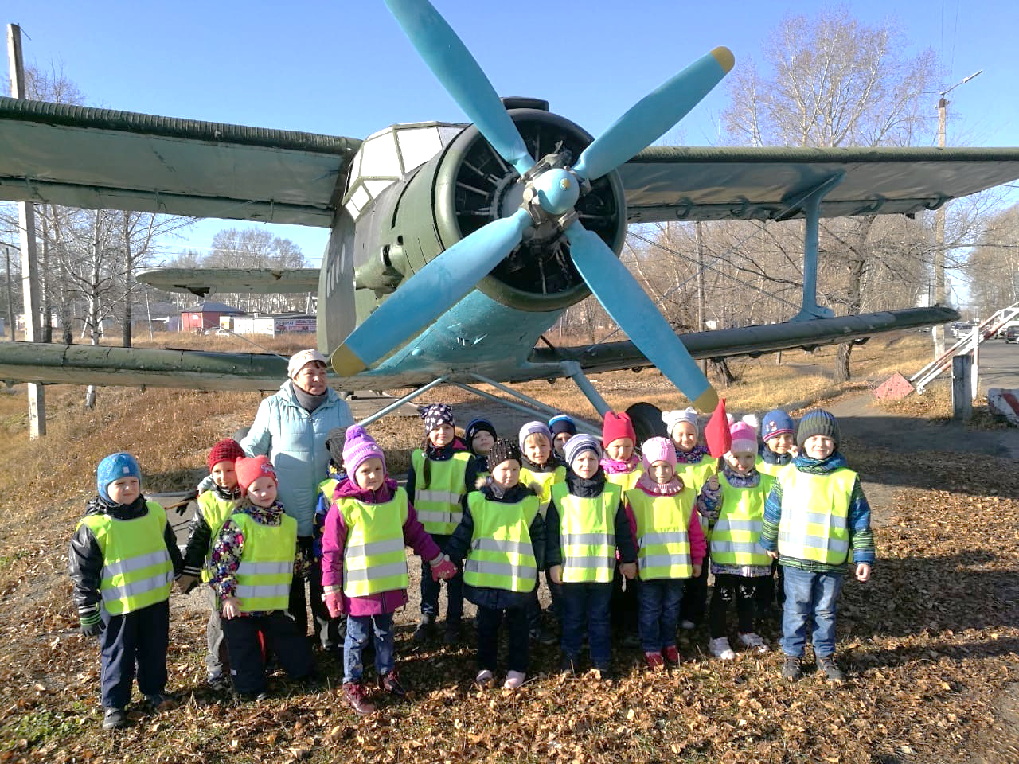
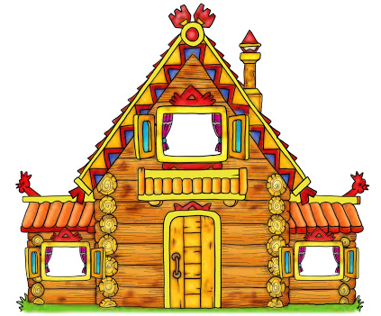
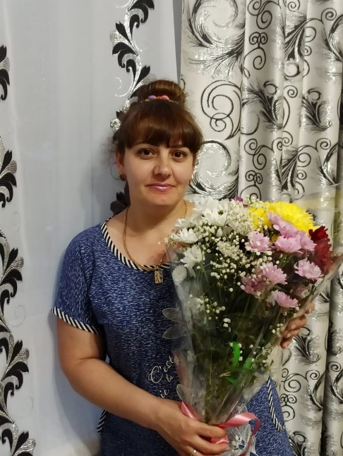
И жила в этом царстве семья орлят. Были в этой семье 13 орлят и 8 орлиц, все красавцы на подбор и было им по 6-7 лет. Уму-разуму учили и воспитывали их Наталья Алексеевна Моторова и Светлана Анатольевна Казакова, а за порядком и чистотой в этой семье следила Оксана Викторовна Харькова .

Slide 4


Герб у них был необычный, оригинальный
А девиз то какой задорный
Сегодня орлята,
А завтра орлы!
Нам весело вместе,
Мы очень дружный

Slide 5
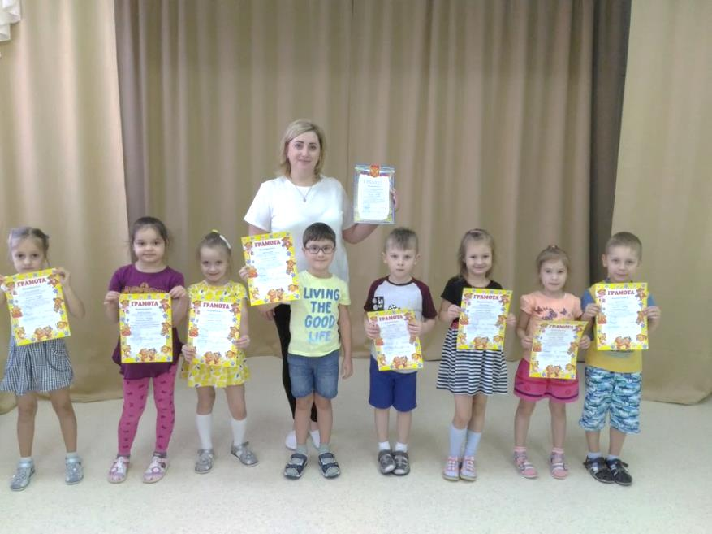
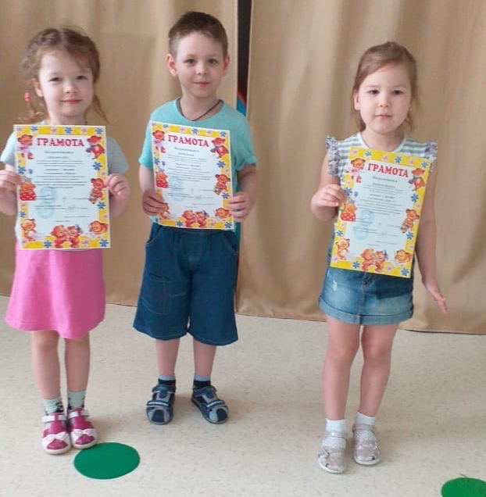
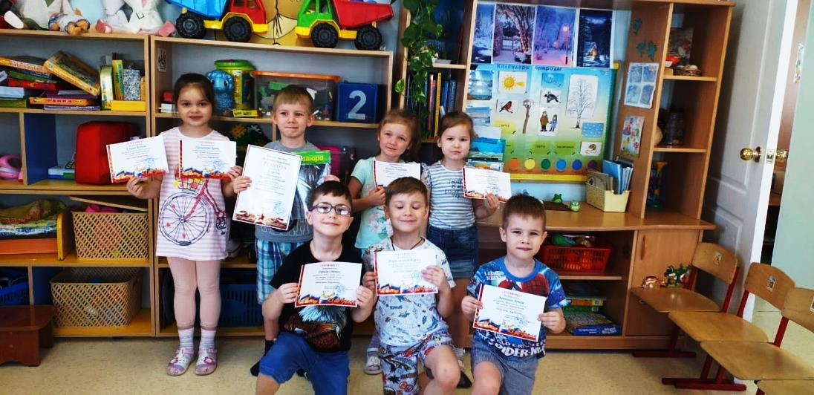
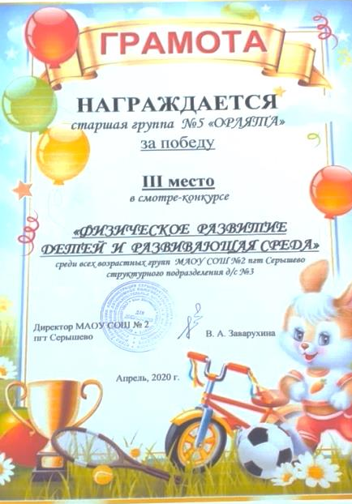
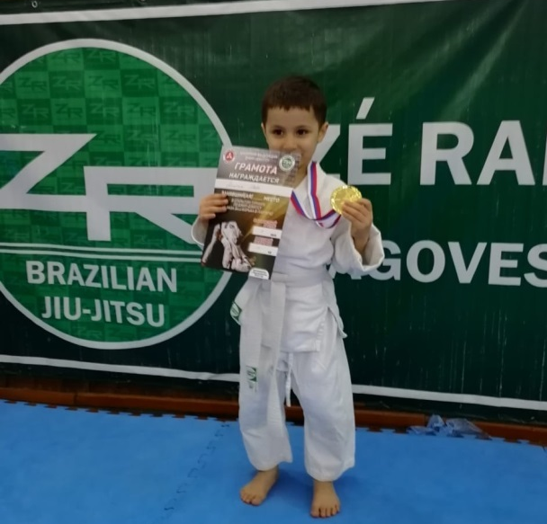
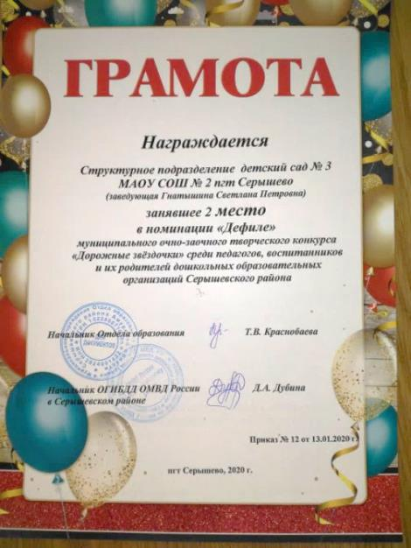
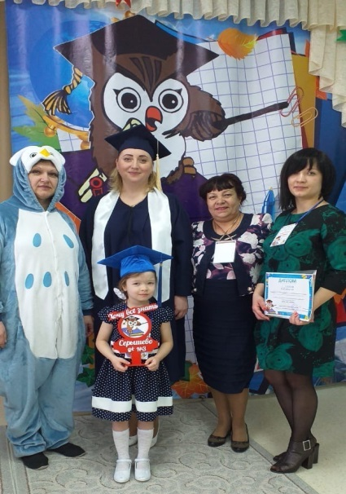
И не даром у них такой девиз, так как достижений и успехов у наших орлят мерено немерено. Во всех своих делах то они хороши. За это они награды свои получают. И это только малая доля от них

Slide 6
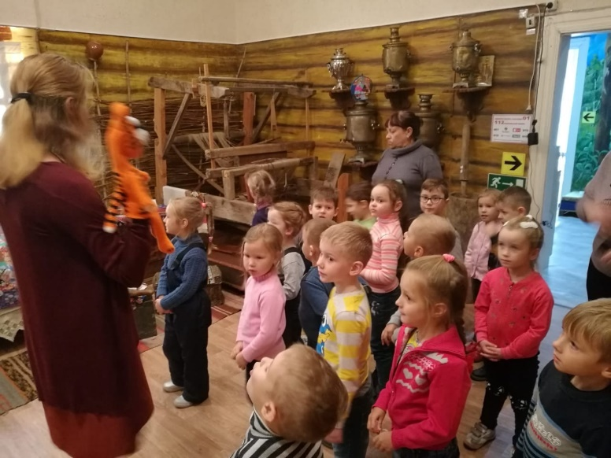
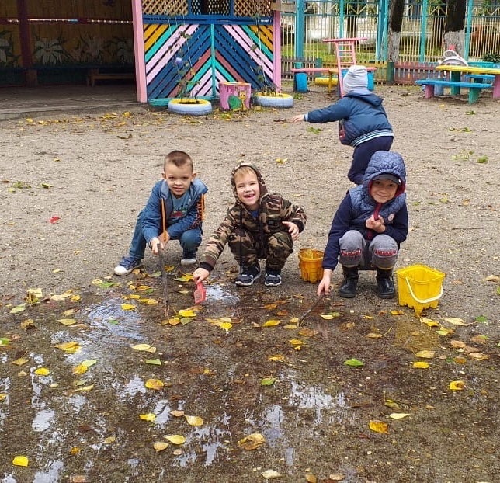
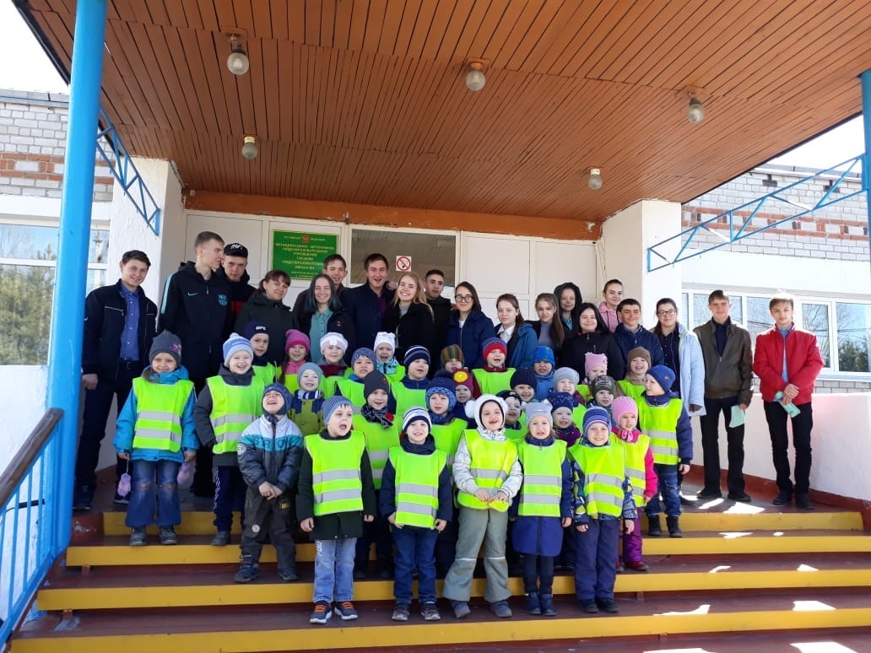
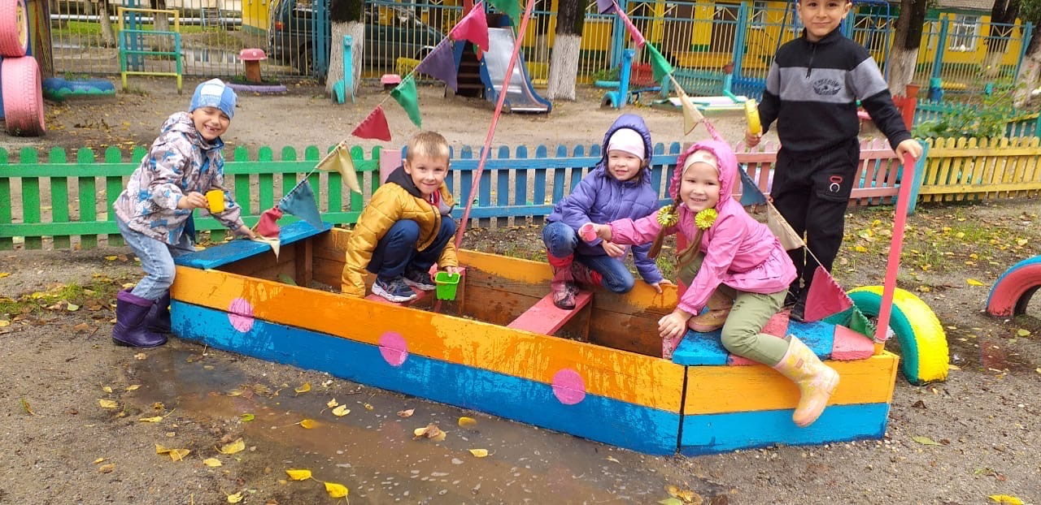
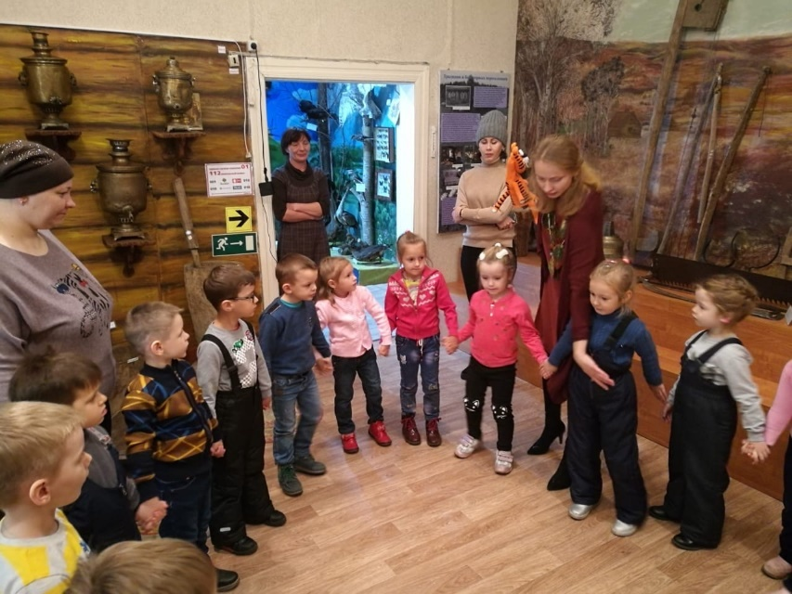
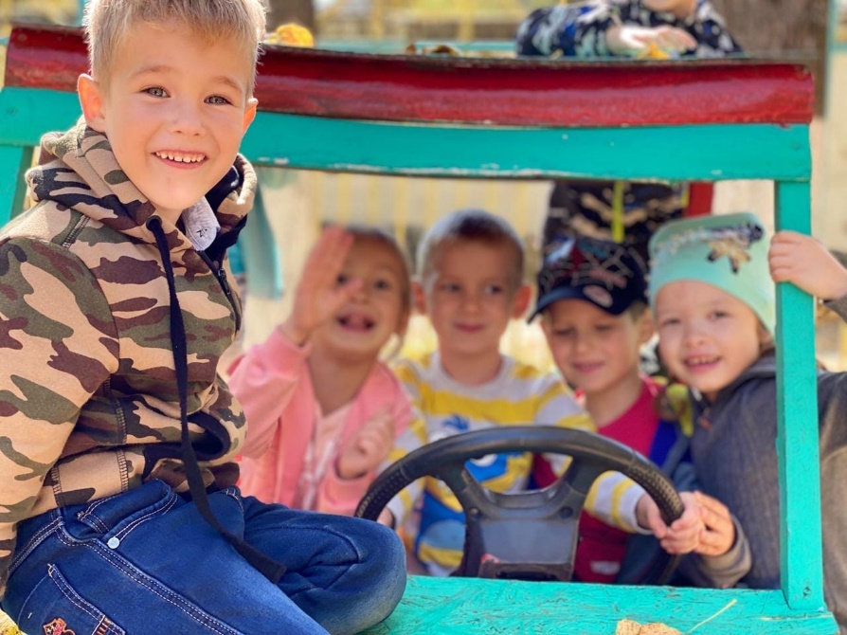
Любят наши орлята путешествовать и гулять на свежем воздухе. Посещают выставки, музеи, ходят в разные организации на экскурсии.

Slide 7
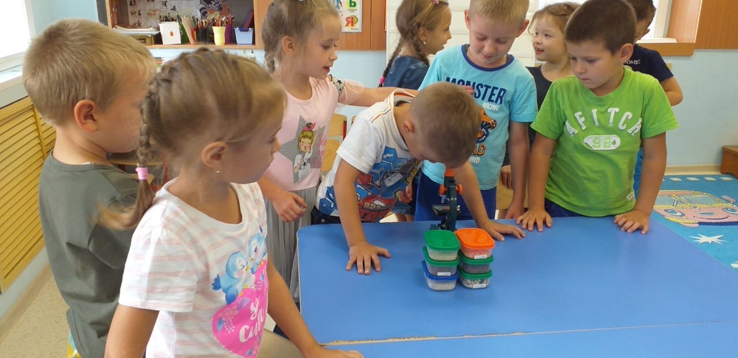
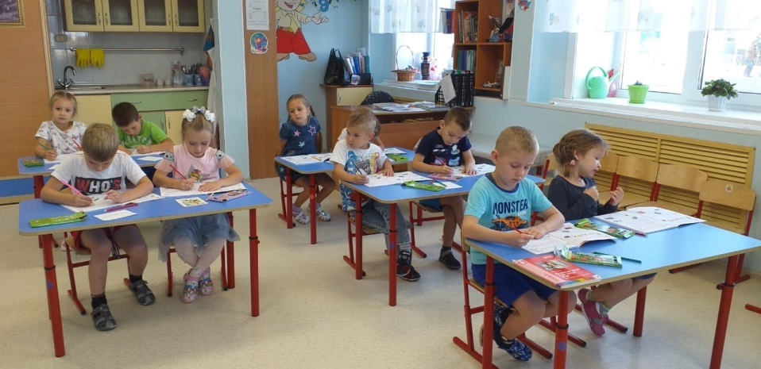
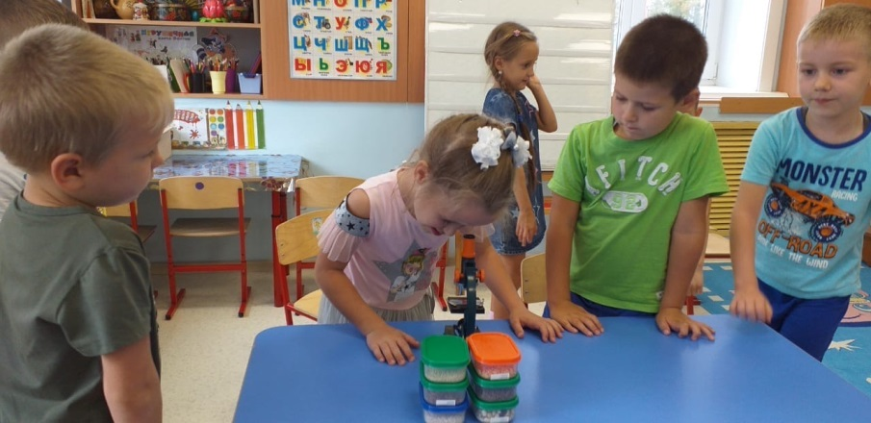
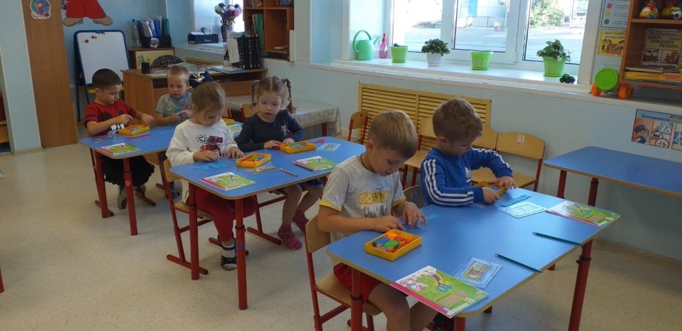
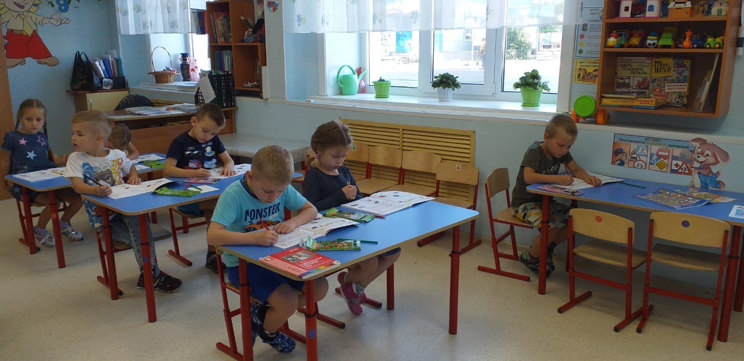
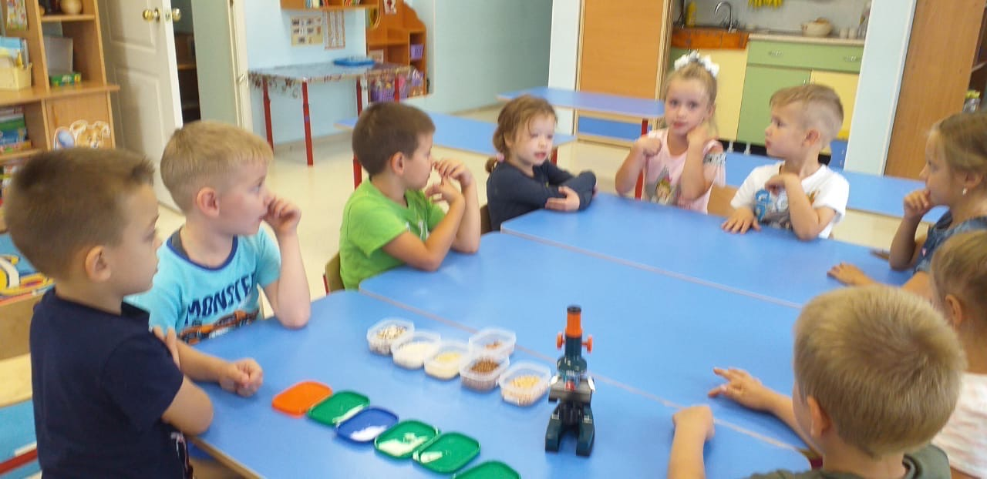
Орлята очень любят получать знания, поэтому у них проходят занятия. На занятиях они рисуют, лепят, вырезают и клеят, считают, знакомятся с окружающим миром. А особенно сильно они любят экспериментировать и исследовать.

Slide 8
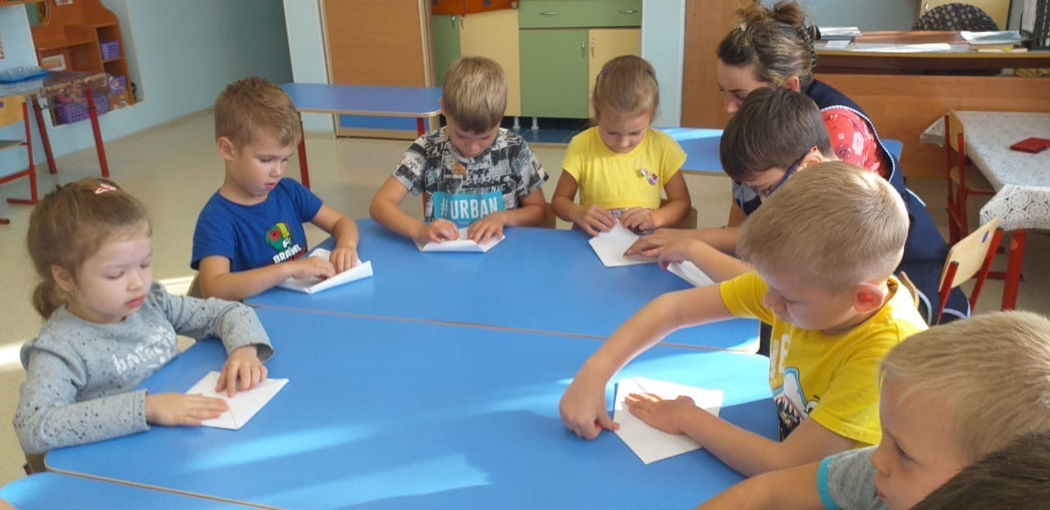
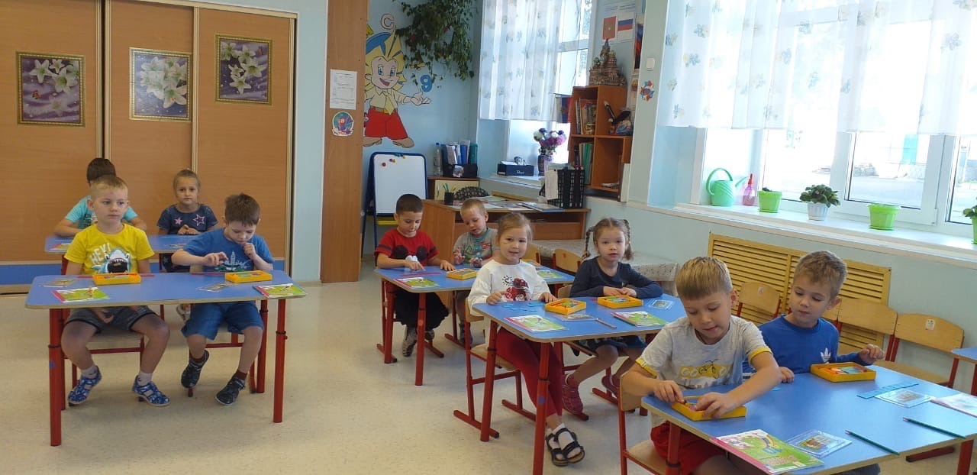
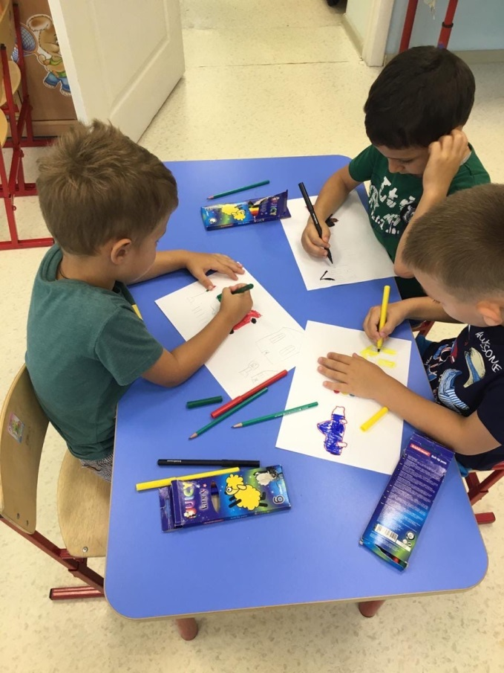
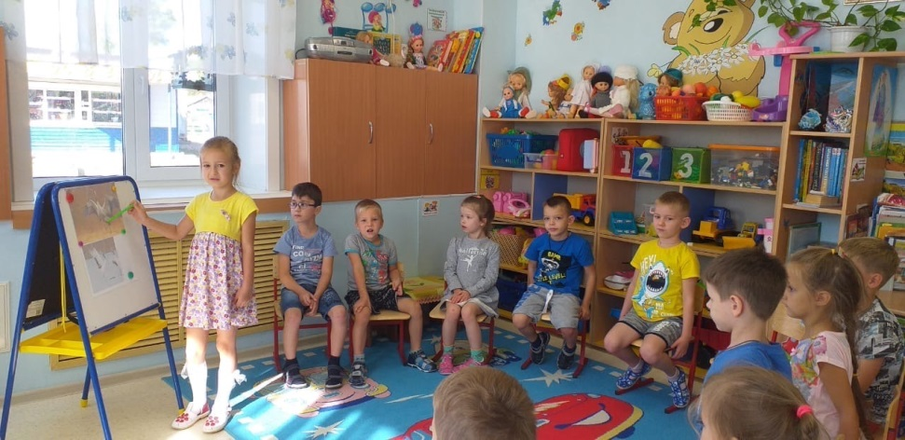
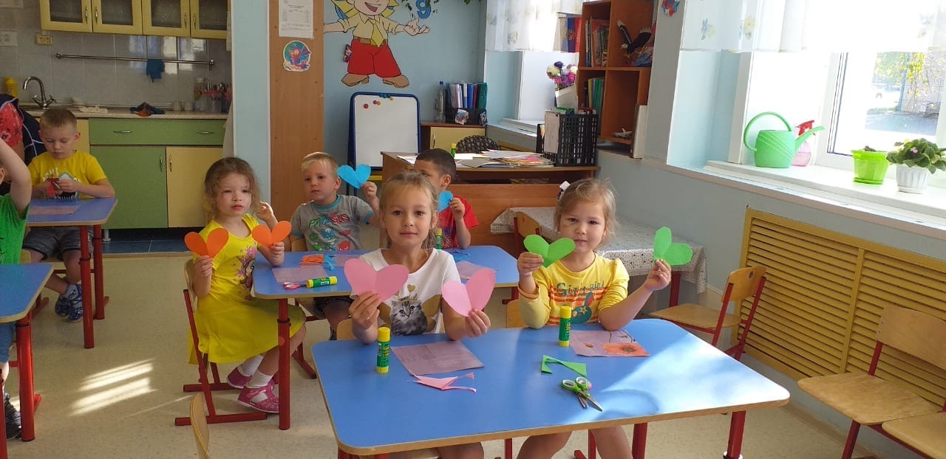

Slide 9
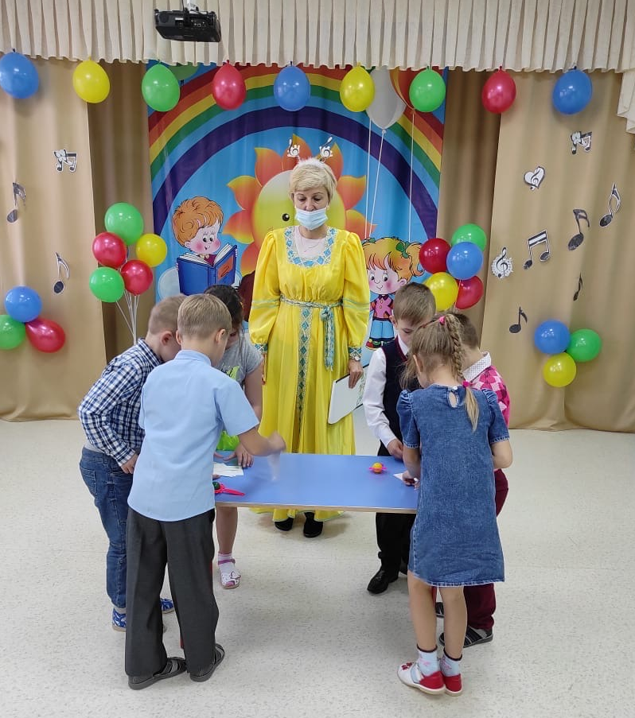
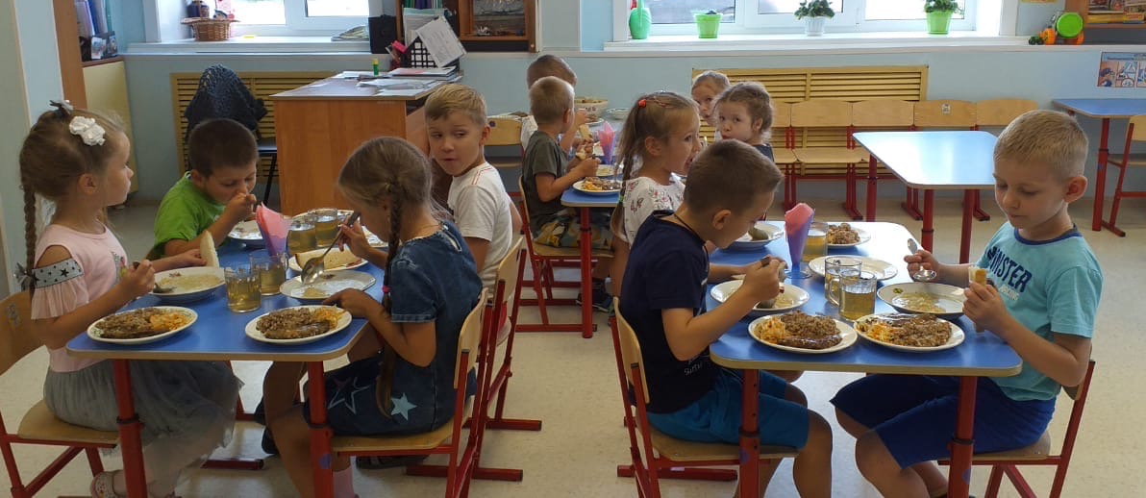
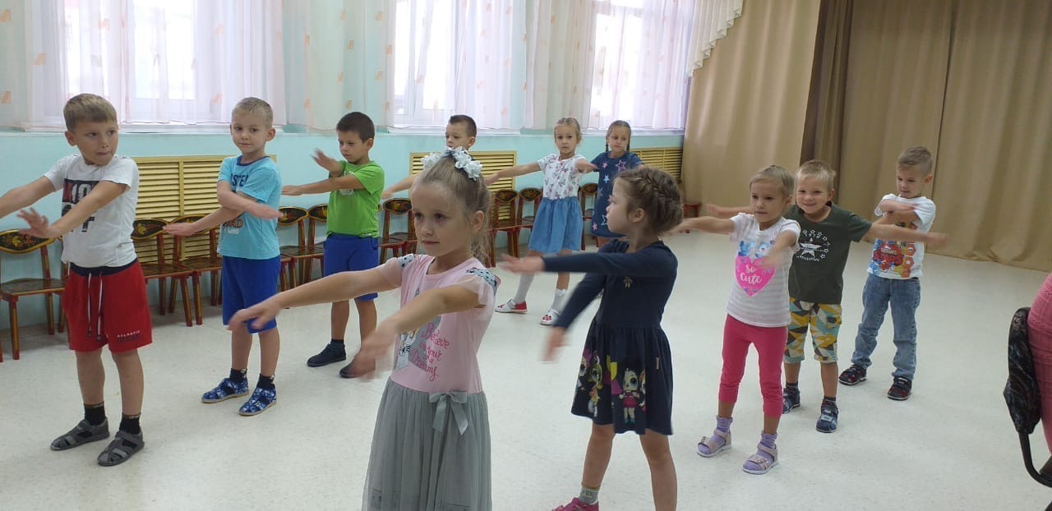
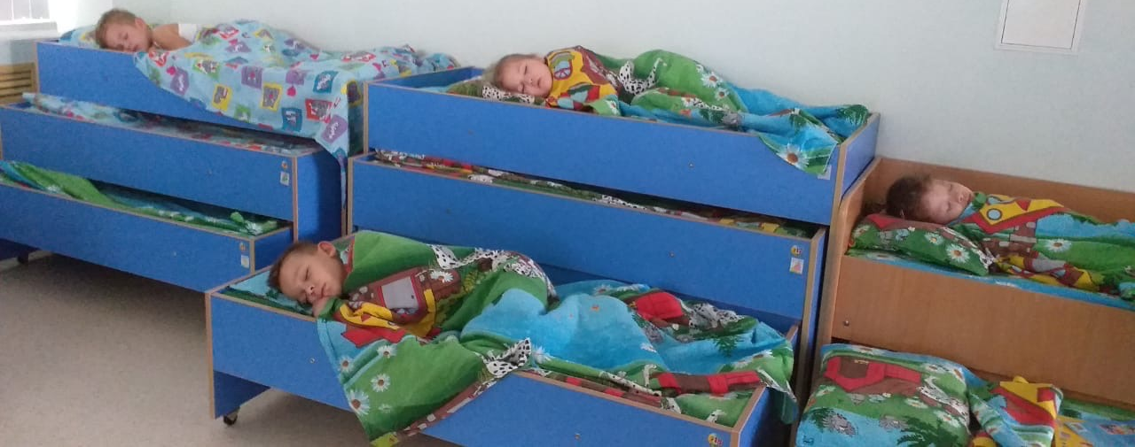
А день у наших орлят по часам. Они никогда не сидят на месте. С утра зарядка, потом занятия, прогулка, обед и сладкий сон. Но и после сна у них много работы. То кружки, то развлечения и вечерняя прогулка.

Slide 10

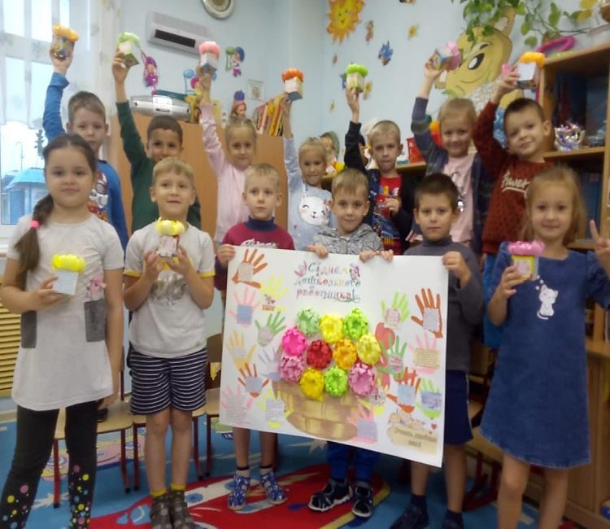
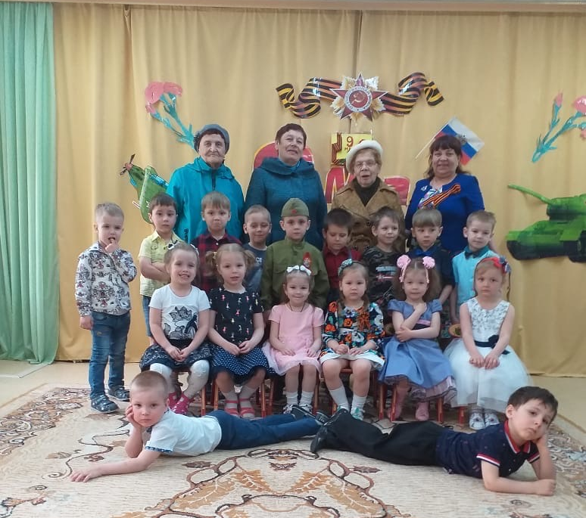
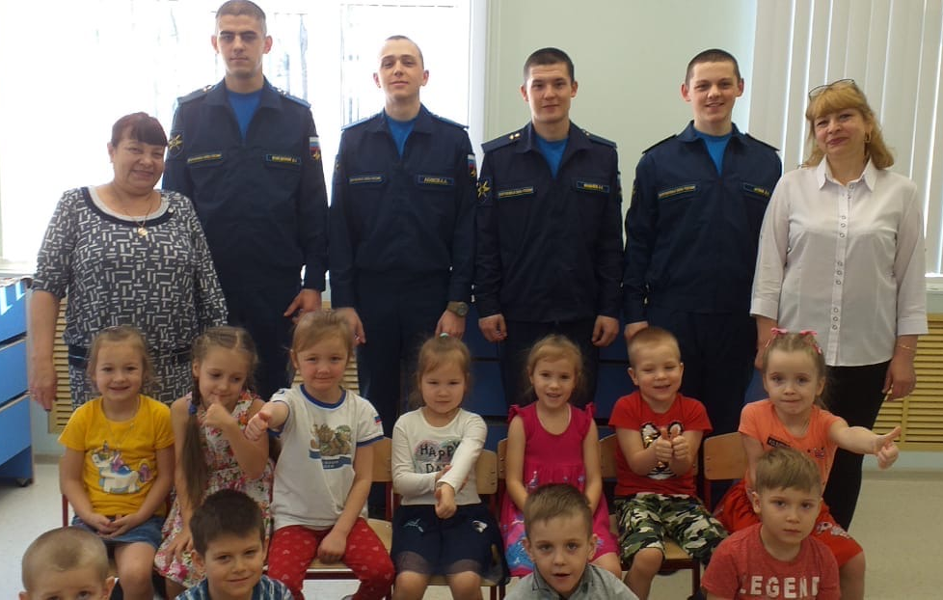
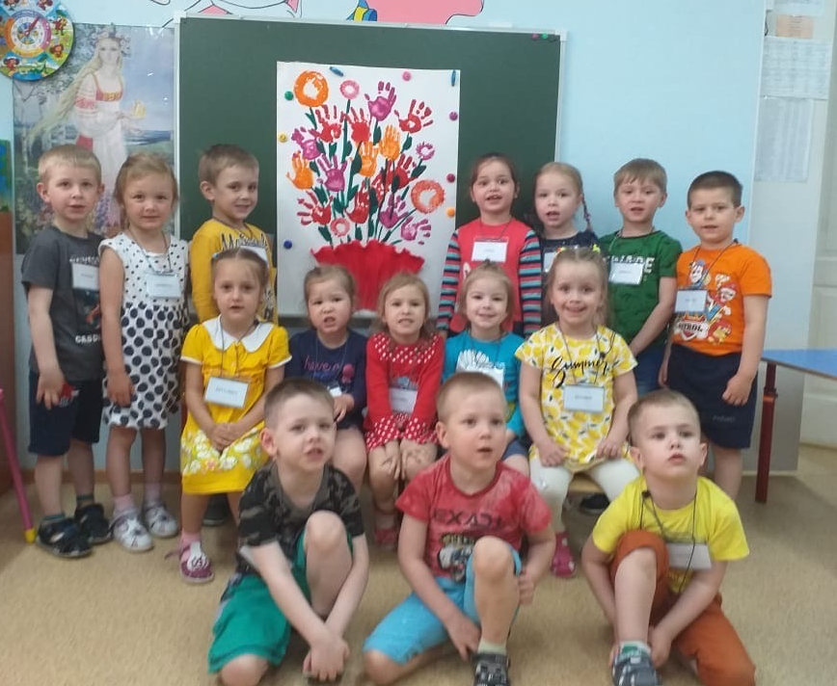
Каждый праздник в семье орлят празднуется по разному, но всегда весело, интересно и задорно.

Slide 11
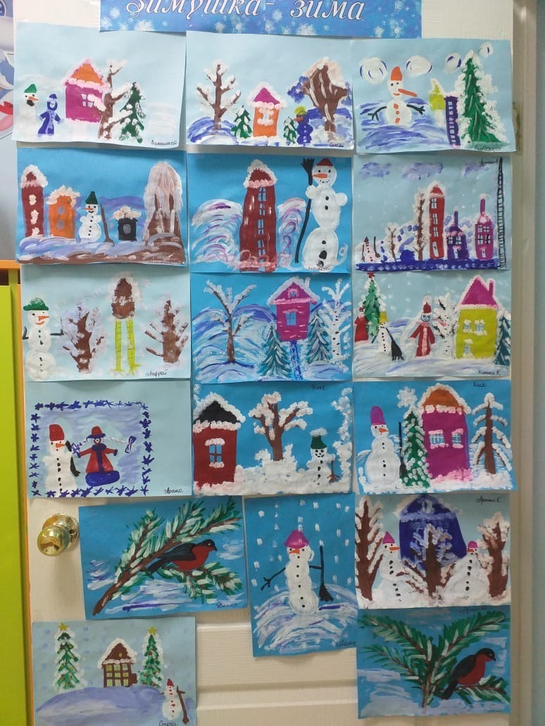
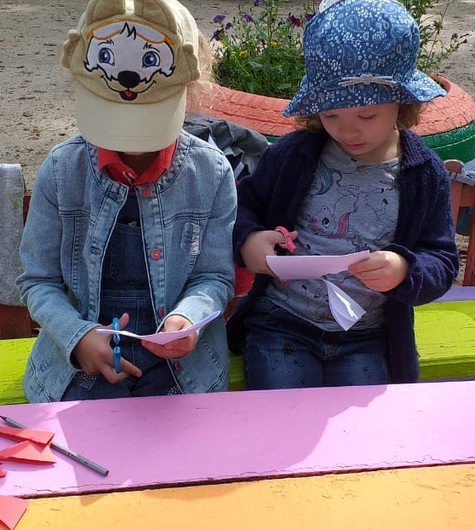
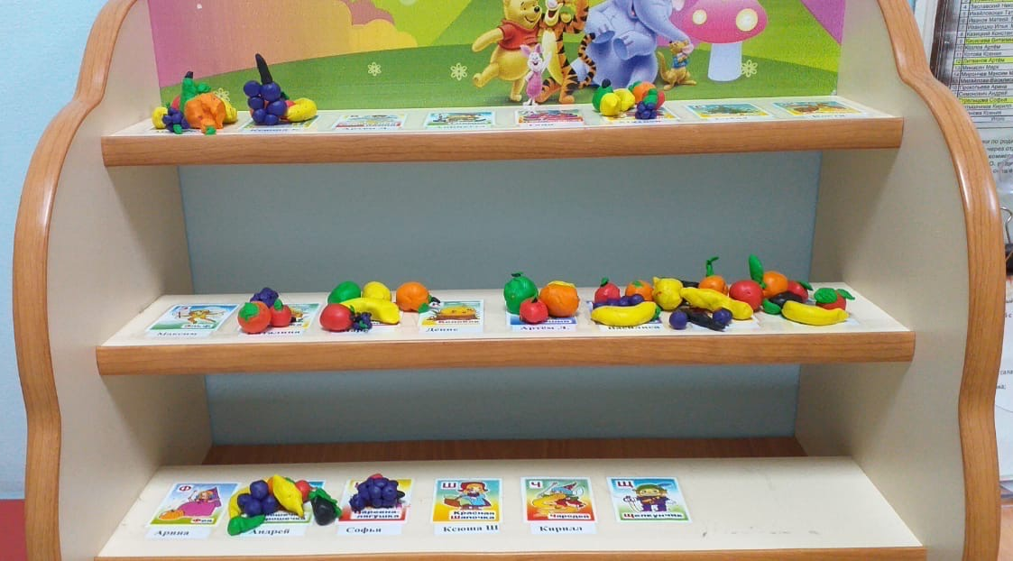

Их маленькие ручки умеют клеить, рисовать, лепить, вырезать.

Slide 12




И в сказочном мире это всегда, есть мамы и папы у этих орлят.
Они помогают, они защищают и любят наших ребят.

Slide 13

Кто хочет поближе орлят узнать, ждем вас в гости в группе №5

